Slide 1
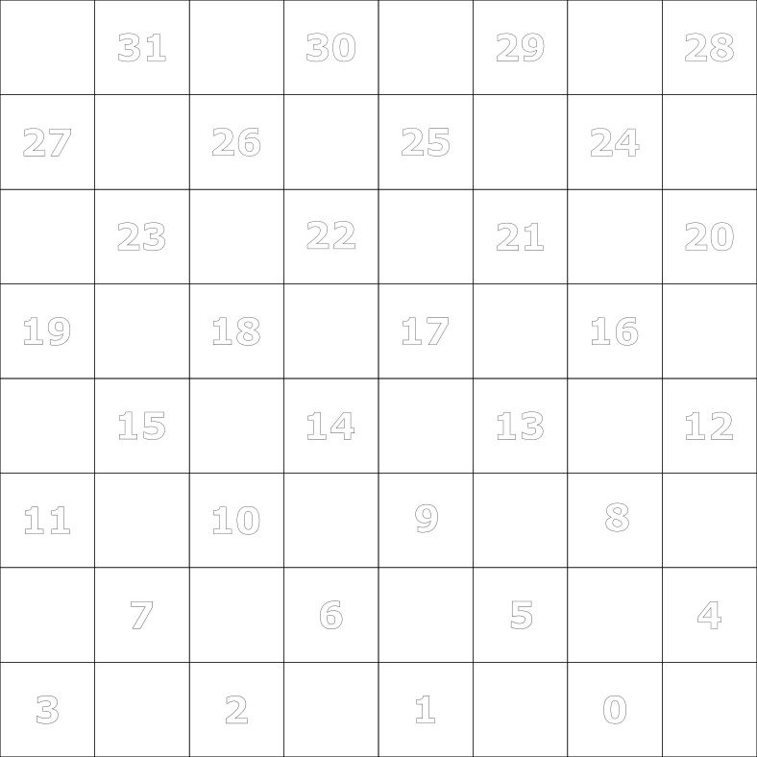
0b11111111111111111111111111111111

Slide 2
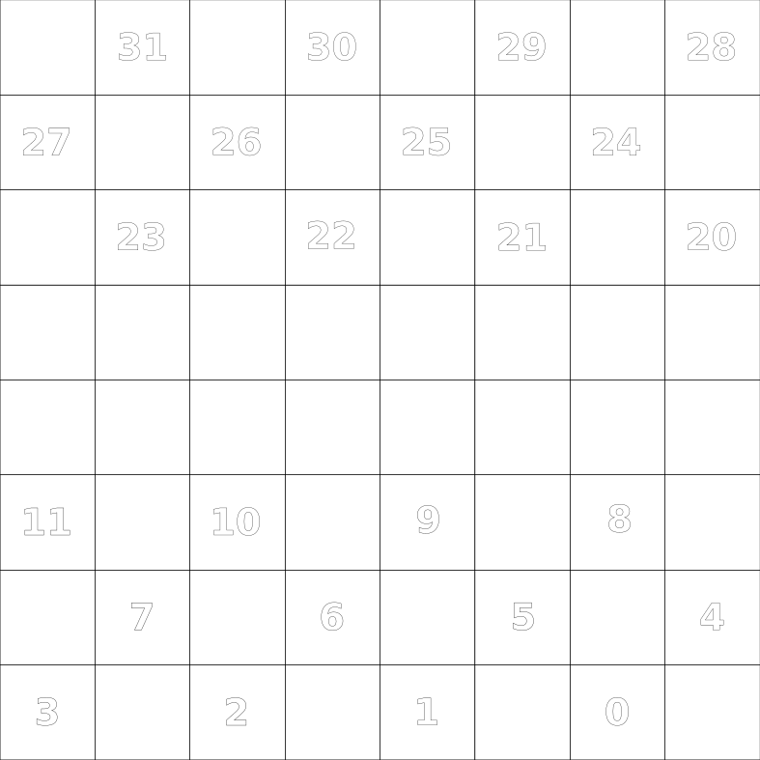
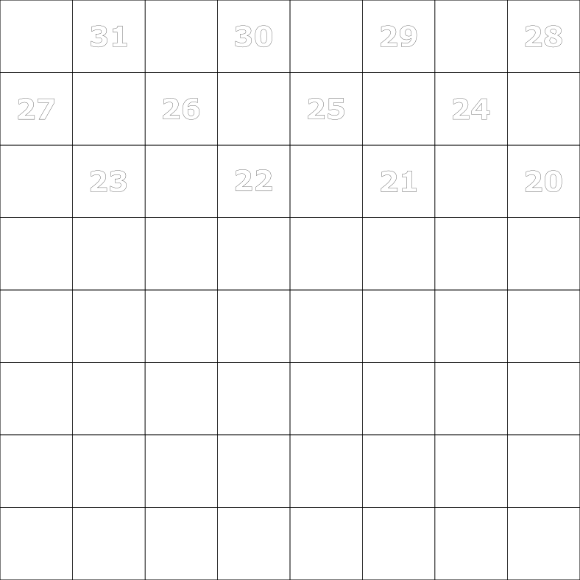
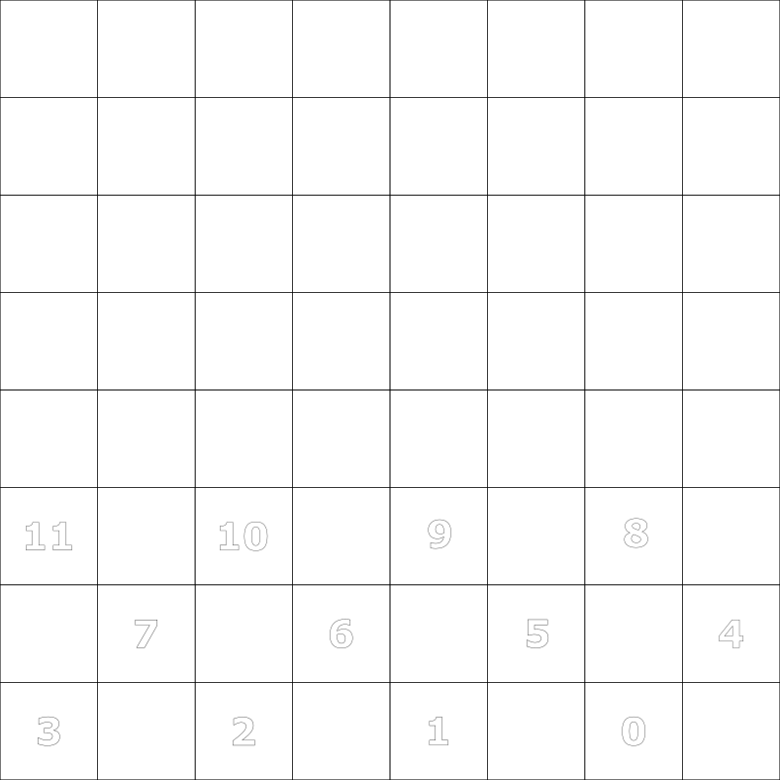
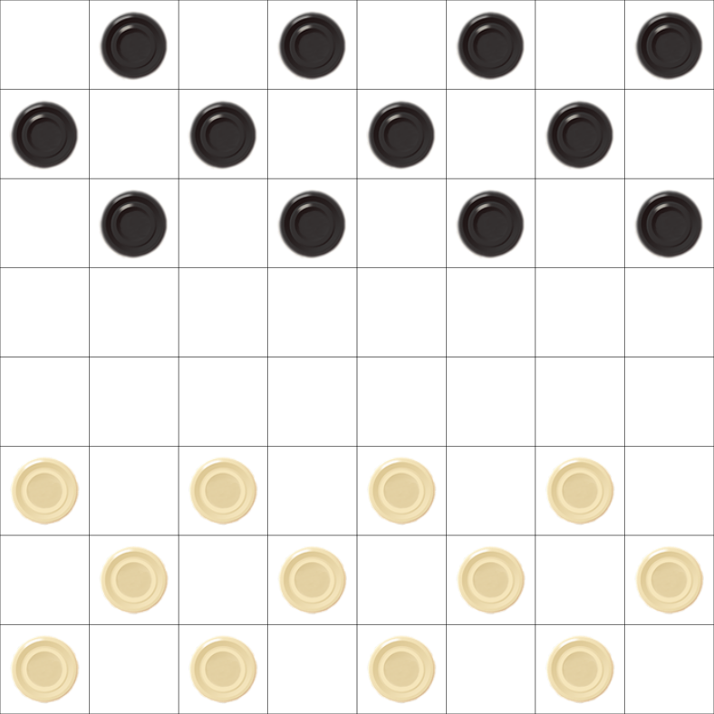

0b11111111111000000001111111111111
ЧЁРНЫЕ
0b1111111111100000000000000000000
БЕЛЫЕ
0b000000000000000000001111111111111
ДАМКИ
0b00000000000000000000000000000000

Slide 3
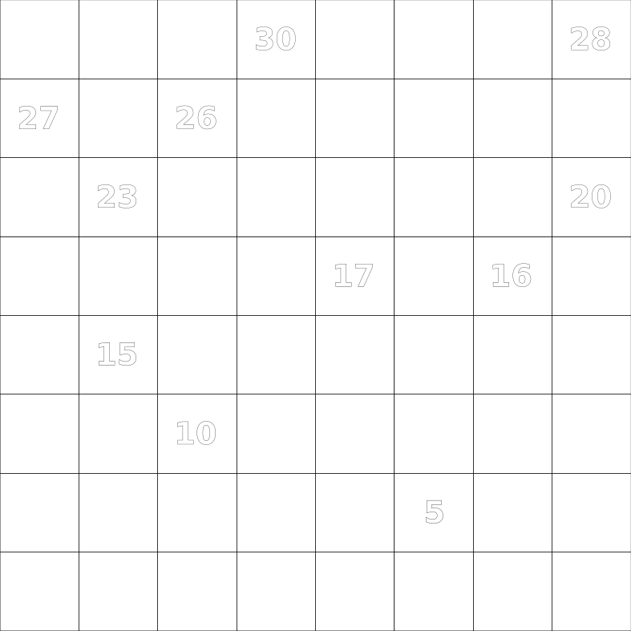
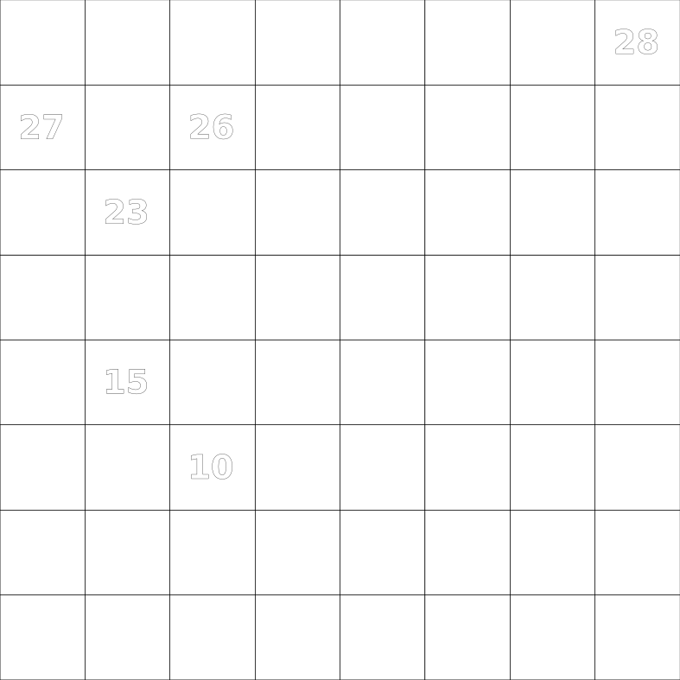
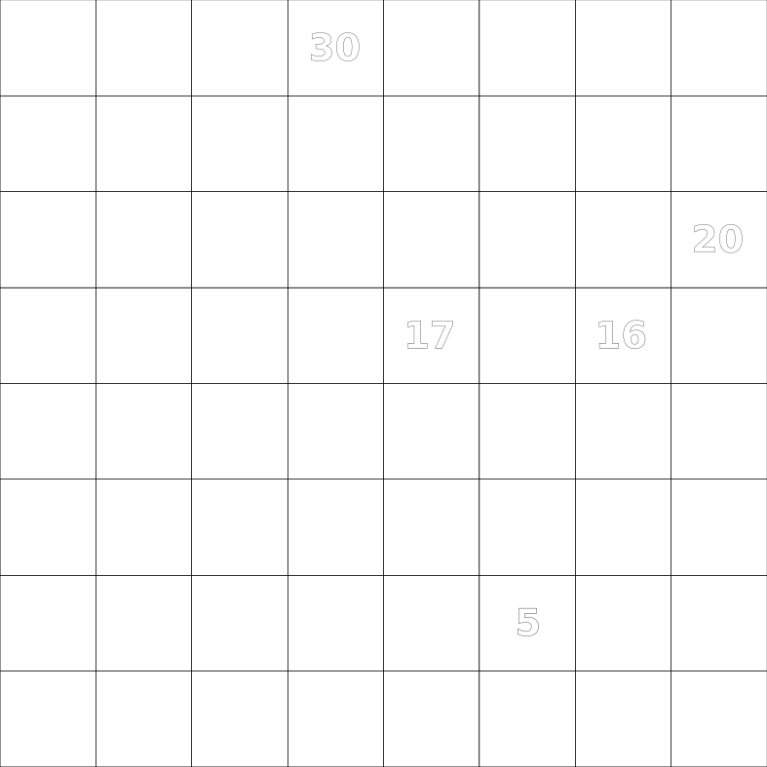
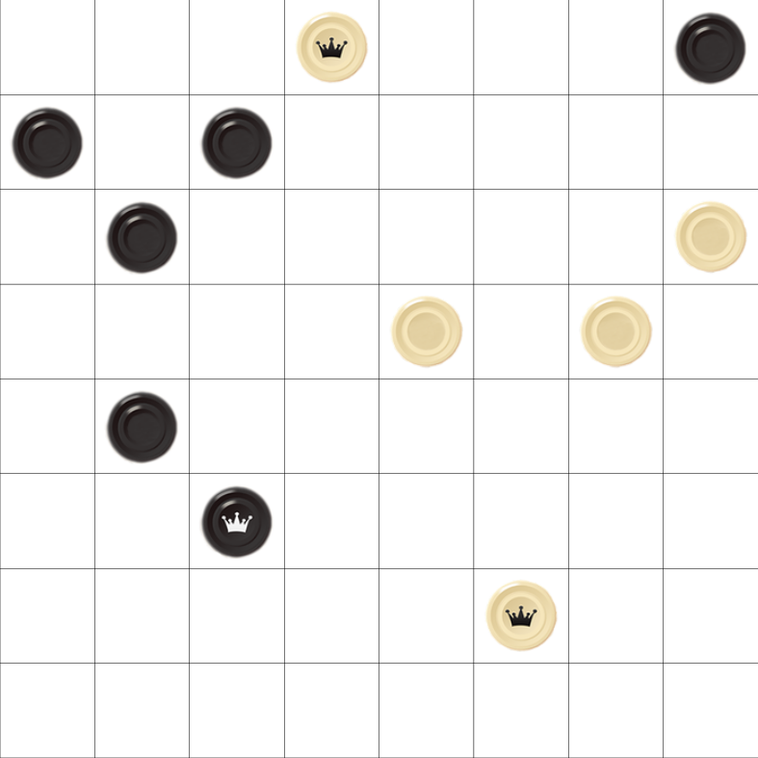
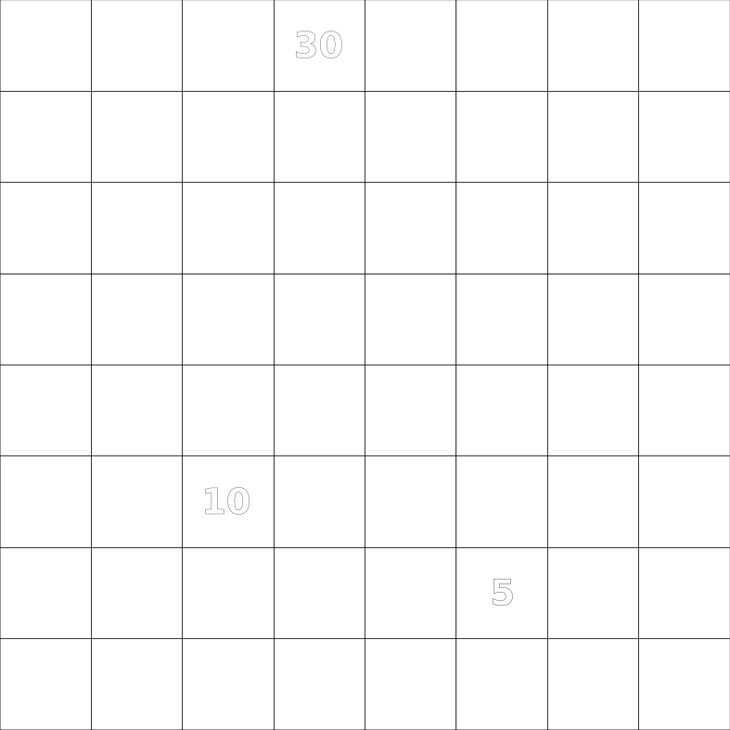
0b01011100100100111000010000100000
ЧЁРНЫЕ
0b00011100100000001000010000000000
БЕЛЫЕ
0b01000000000100110000000000100000
ДАМКИ
0b01000000000000000000010000100000

Slide 5


Slide 6
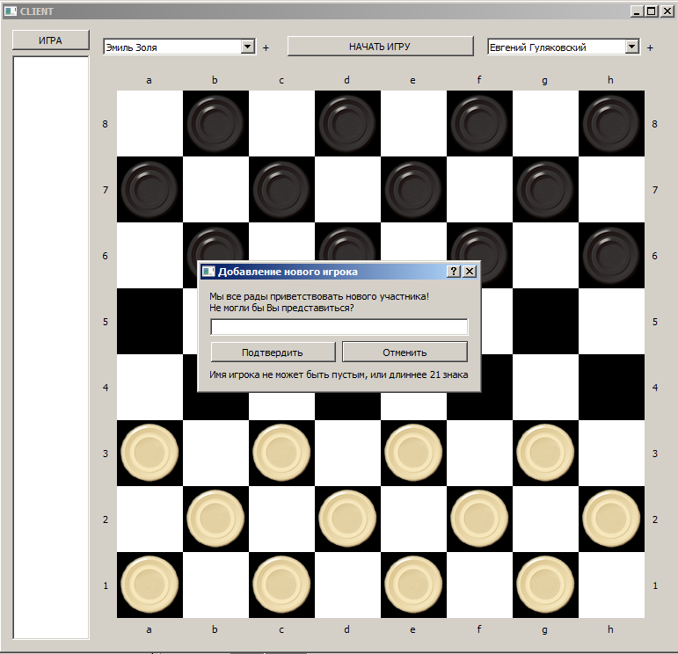

Slide 7
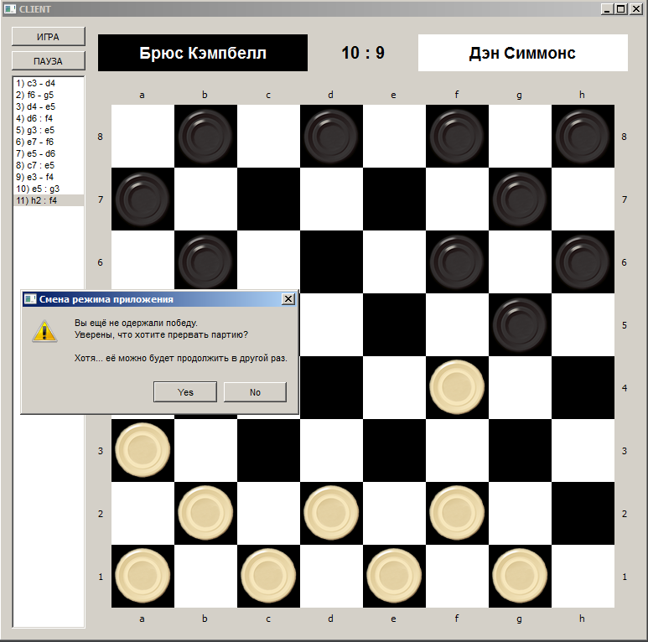

Slide 8
